Slide 1



BUAA·SCSE
软件工程实验项目汇报
2019·3

Slide 2
软件工程实验项目汇报
项目介绍
工作目标
Outline
任务计划
团队介绍
Team·弟归

Slide 3

软件工程实验项目汇报
Apache HTTP Server是一个开源的跨平台网页服务器软件，由于它的跨平台特性和安全性，成为目前最流行的Web服务器软件之一。
Apache HTTP Server通过编译模块实现各种功能，从服务端的编程语言支持到身份验证方案，通用的语言接口支持Perl，Python，Tcl和PHP，认证模块包括mod_access,mod_auth和mod_digest，还有代理服务器，URL重写以及过滤支持等。
项目介绍

Slide 4
软件工程实验项目汇报
开放源代码。
跨平台应用，可运行windoows和大多数linux系统。
支持perl,php,python和java等多种网页编辑语言。
采用模块化设计。
运行非常稳定。
具有相较好的安全性。
提供用户会话过程的跟踪
拥有简单而强有力的基于文件的配置过程
支持多种方式的HTTP认证
项目介绍

Slide 5
软件工程实验项目汇报
项目源代码分析
分析Apache HTTP Server各个功能模块
图形化管理工具
配置管理：图形化界面修改Apache HTTP Server相关配置，如端口、文件目录等
日志访问：图形化界面实现对相关日志的查看、筛选、清除等
性能监控：用统计图表形式展示Apache HTTP Server的吞吐量、网络速度、CPU及内存占用等
模块扩展：图形化界面实现对扩展模块的安装和卸载
相关测试
对管理工具相关的功能性、稳定性等进行测试
工作目标

Slide 6
软件工程实验项目汇报
任务计划

Slide 7
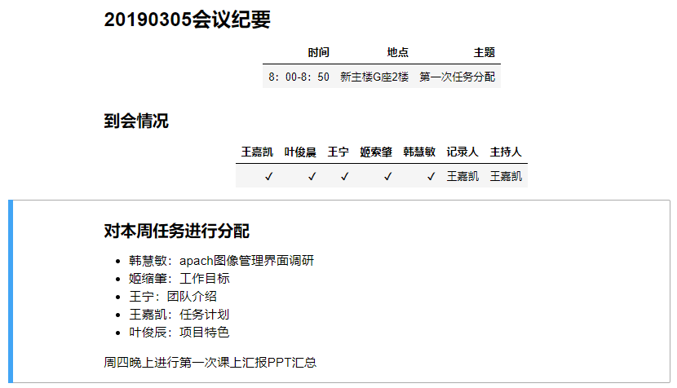
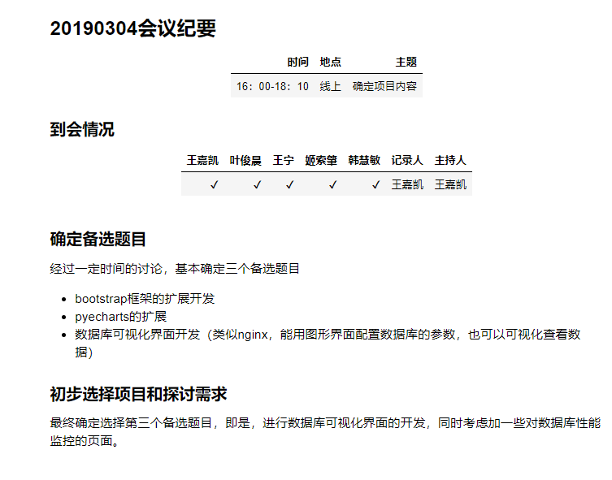
软件工程实验项目汇报
王嘉凯：管理项目进度，统筹规划，定期组织开会
姬索肇：剖析配置文件，编写图形化配置程序
韩慧敏：分析日志，编写日志管理程序
叶俊辰：结合官方文档，分析Apache中各个模块，编写模块管理程序
王 宁：选择性能指标，设计测试用例进行测试
团队介绍

Slide 8
软件工程实验项目汇报
参考资料：
https://zh.wikipedia.org/wiki/Apache_HTTP_Server
http://httpd.apache.org/
http://httpd.apache.org/docs/2.4/
《Apache源代码全景分析》
《Apache服务器配置与使用工作笔记》
Team·弟归

Slide 9

软件工程实验项目汇报
谢谢大家
Team·弟归

